Slide 1
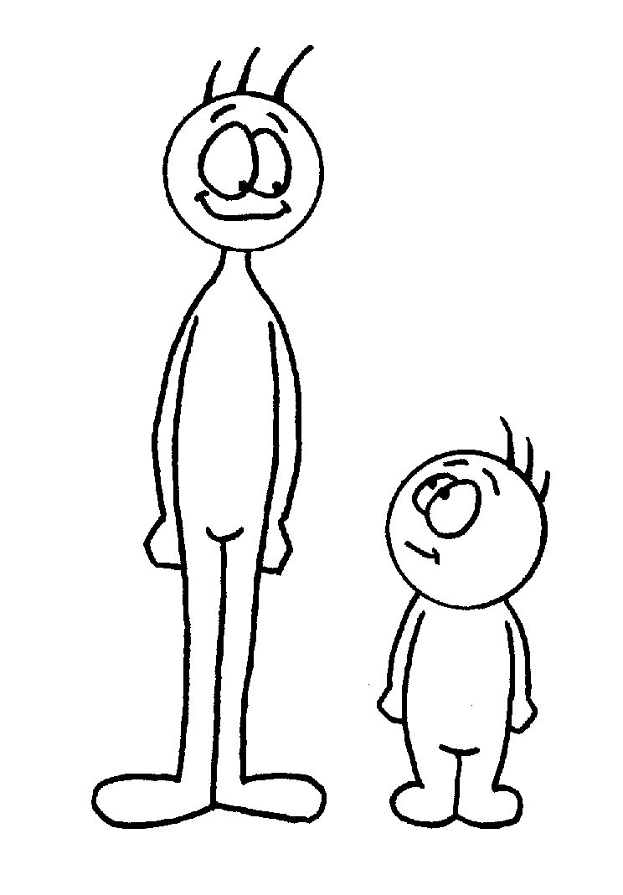
Juan
Julio

Slide 2
Alto
Bajo

Slide 3
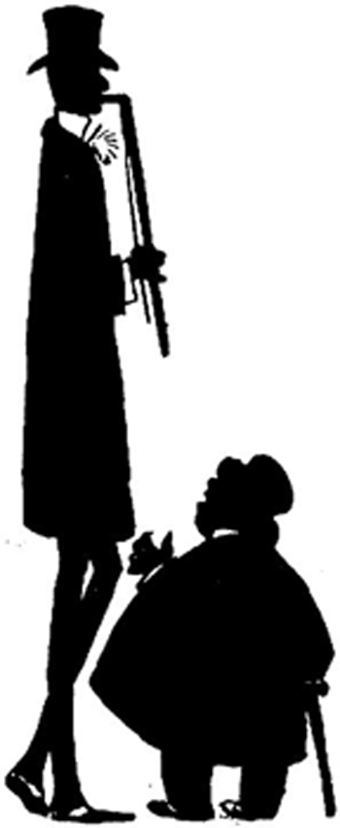
Arturo
Mario

Slide 4
Flaco/delgado
gordo

Slide 5
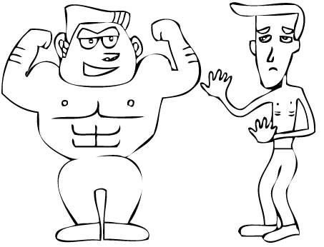
Felipe
Dante

Slide 6
Fuerte
Débil

Slide 7
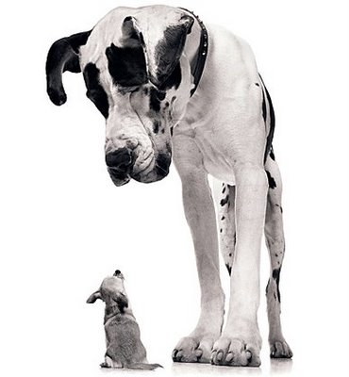
Gregorio
Paco

Slide 8
grande
pequeño

Slide 9
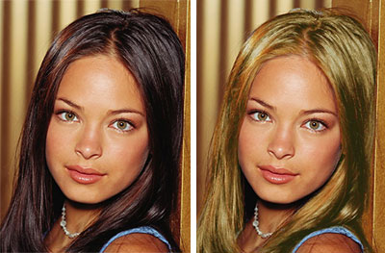
Marisa
Raquel

Slide 10
morena
rubia

Slide 11
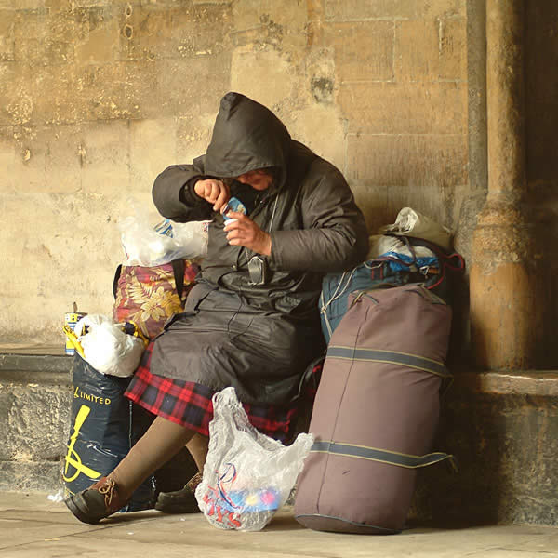
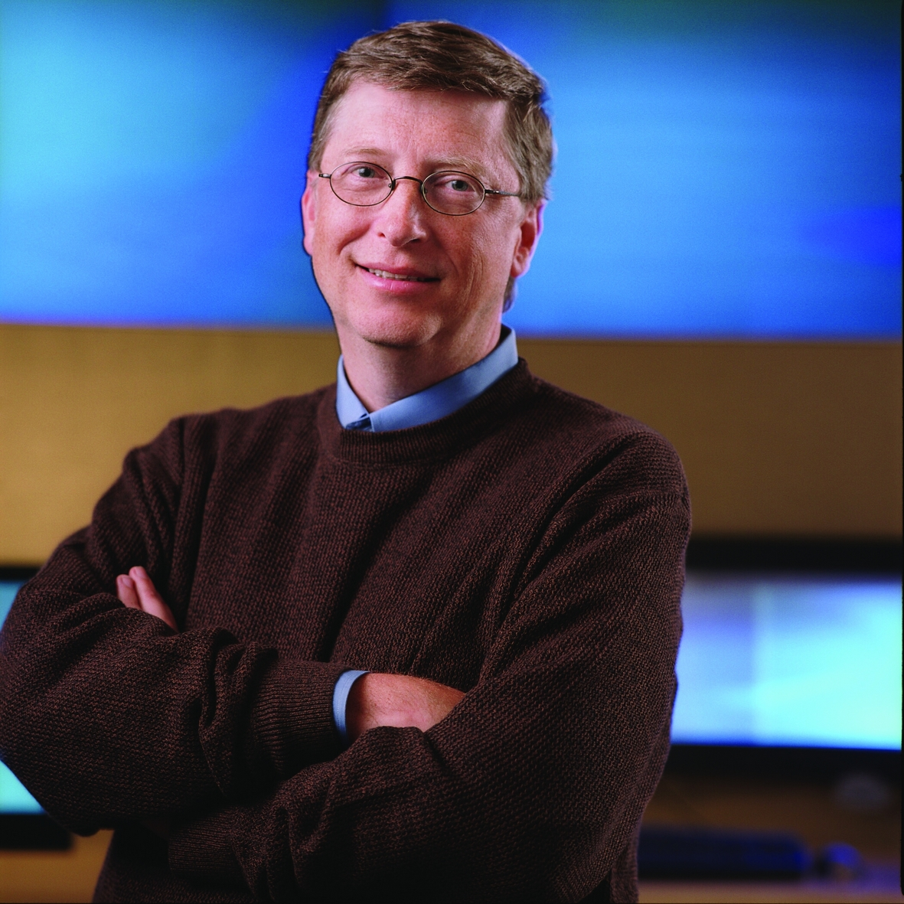
La Mujer
Bill

Slide 12
Rico pobre

Slide 13
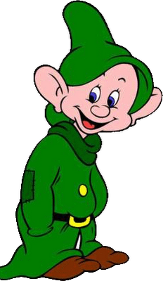
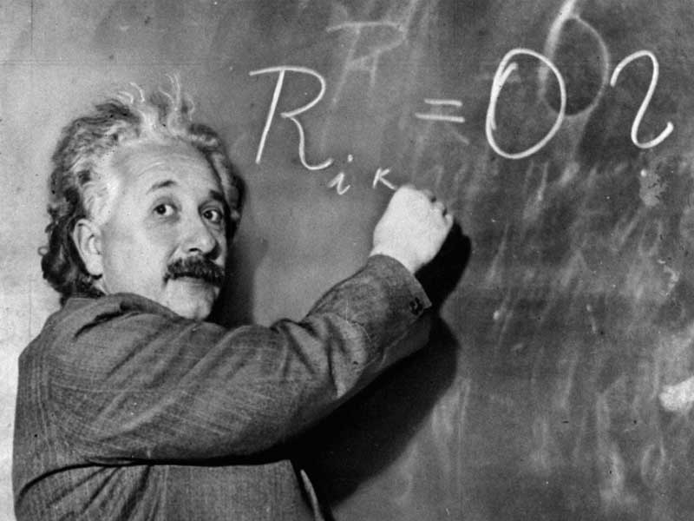
Dopey
Alberto

Slide 14
Estúpido/tonto listo/inteligente

Slide 15
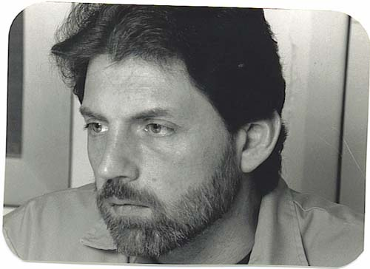
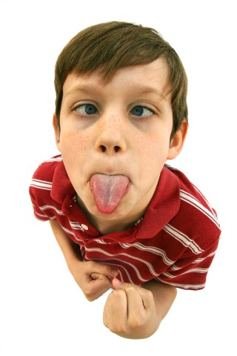
Samuel
Luciano

Slide 16
serio
gracioso

Slide 17
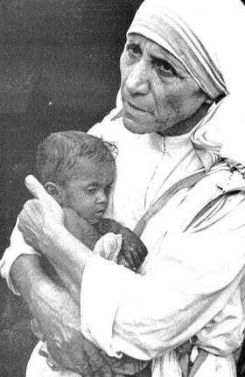
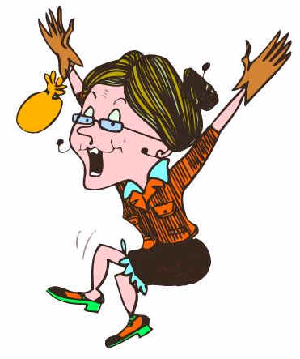
Madre Teresa
Doctora Kister

Slide 18
paciente
impaciente

Slide 19
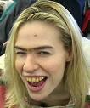
Hali
Margarita

Slide 20
Bonita/guapa
fea

Slide 21
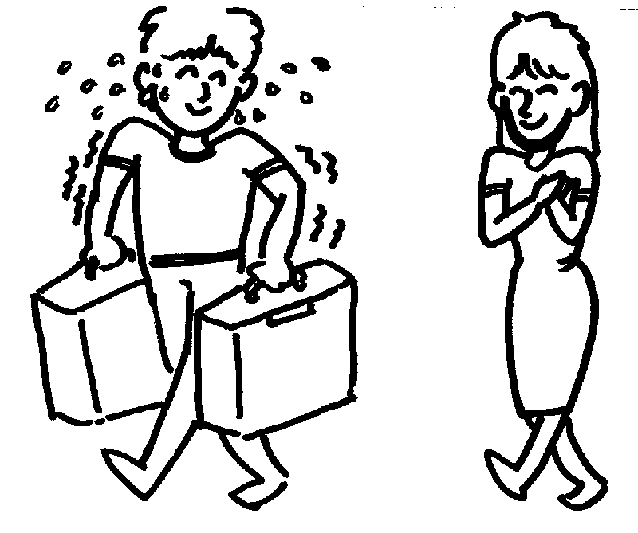
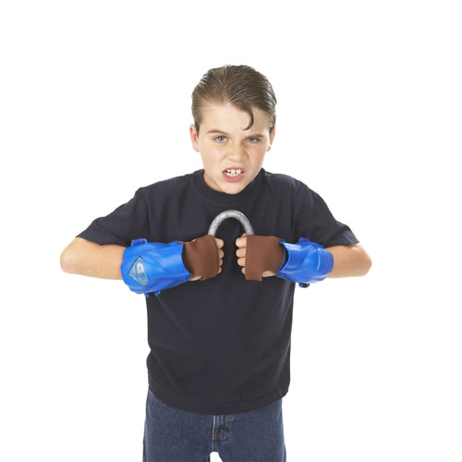
Humberto
Eduardo

Slide 22
Amable/simpático
Cruel/antipático

Slide 23
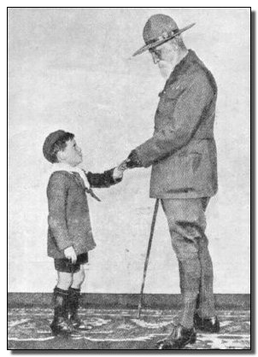
Juan Carlos
Pablito

Slide 24
joven
viejo

Slide 25
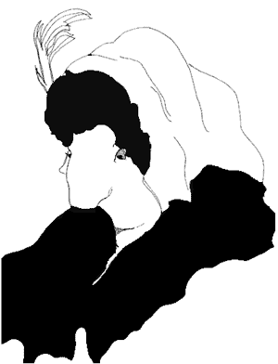

Slide 26
Joven y bonita
Vieja y fea

